Slide 1
Мы рады молодым специалистам!
Василеостровский район санкт-петербурга
2021

Slide 2
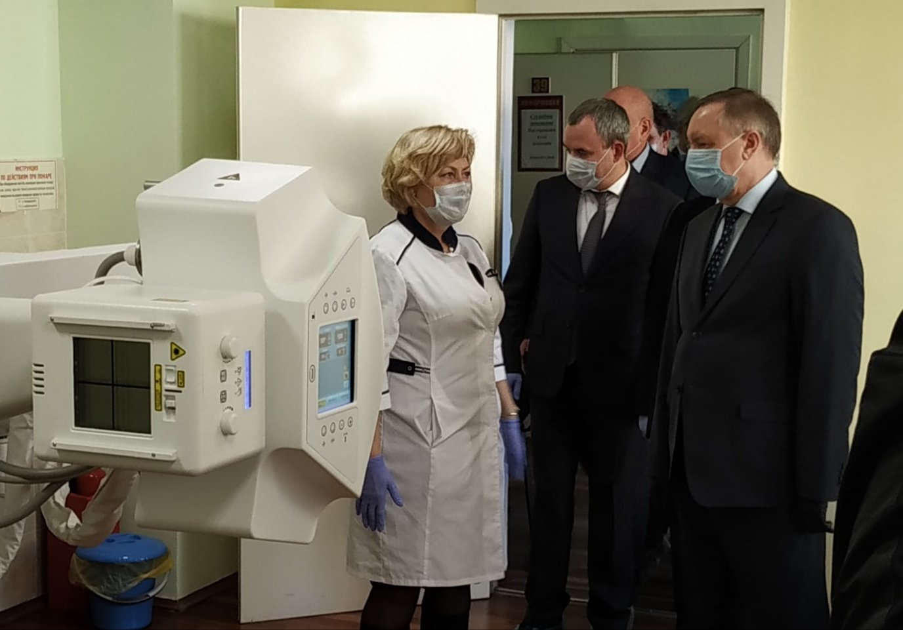
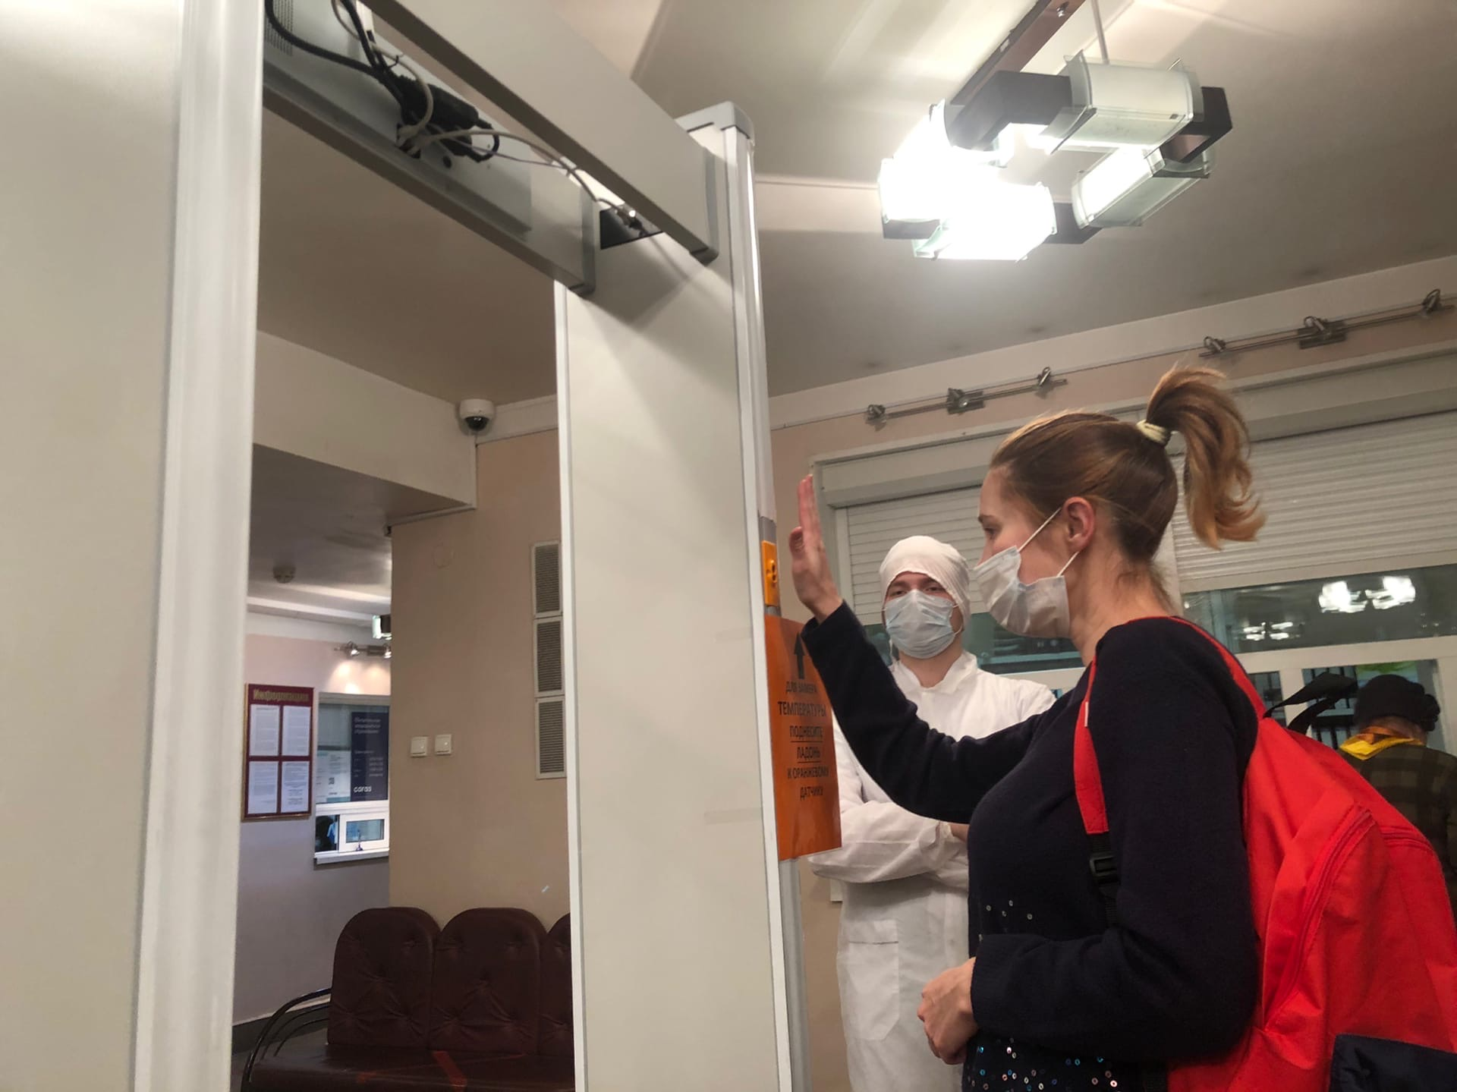
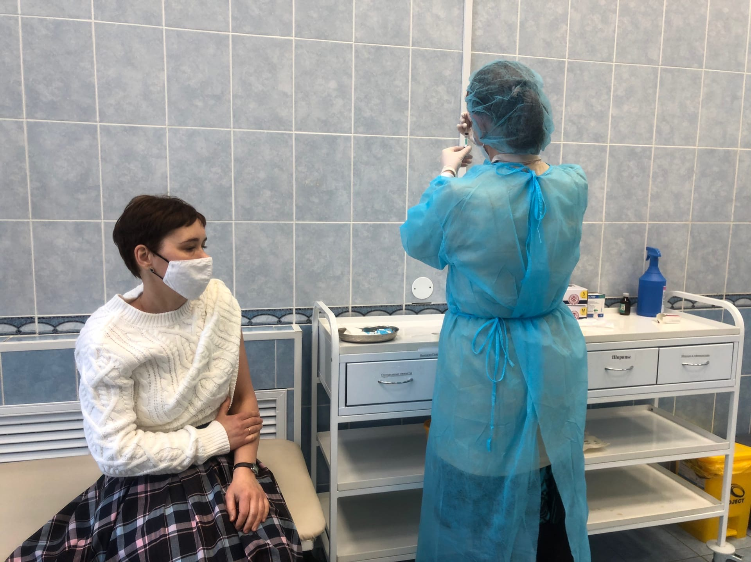
Санкт-Петербургское государственное бюджетное учреждение здравоохранения "Городская поликлиника №3" - многопрофильное амбулаторно-поликлиническое учреждение Василеостровского района

Slide 3
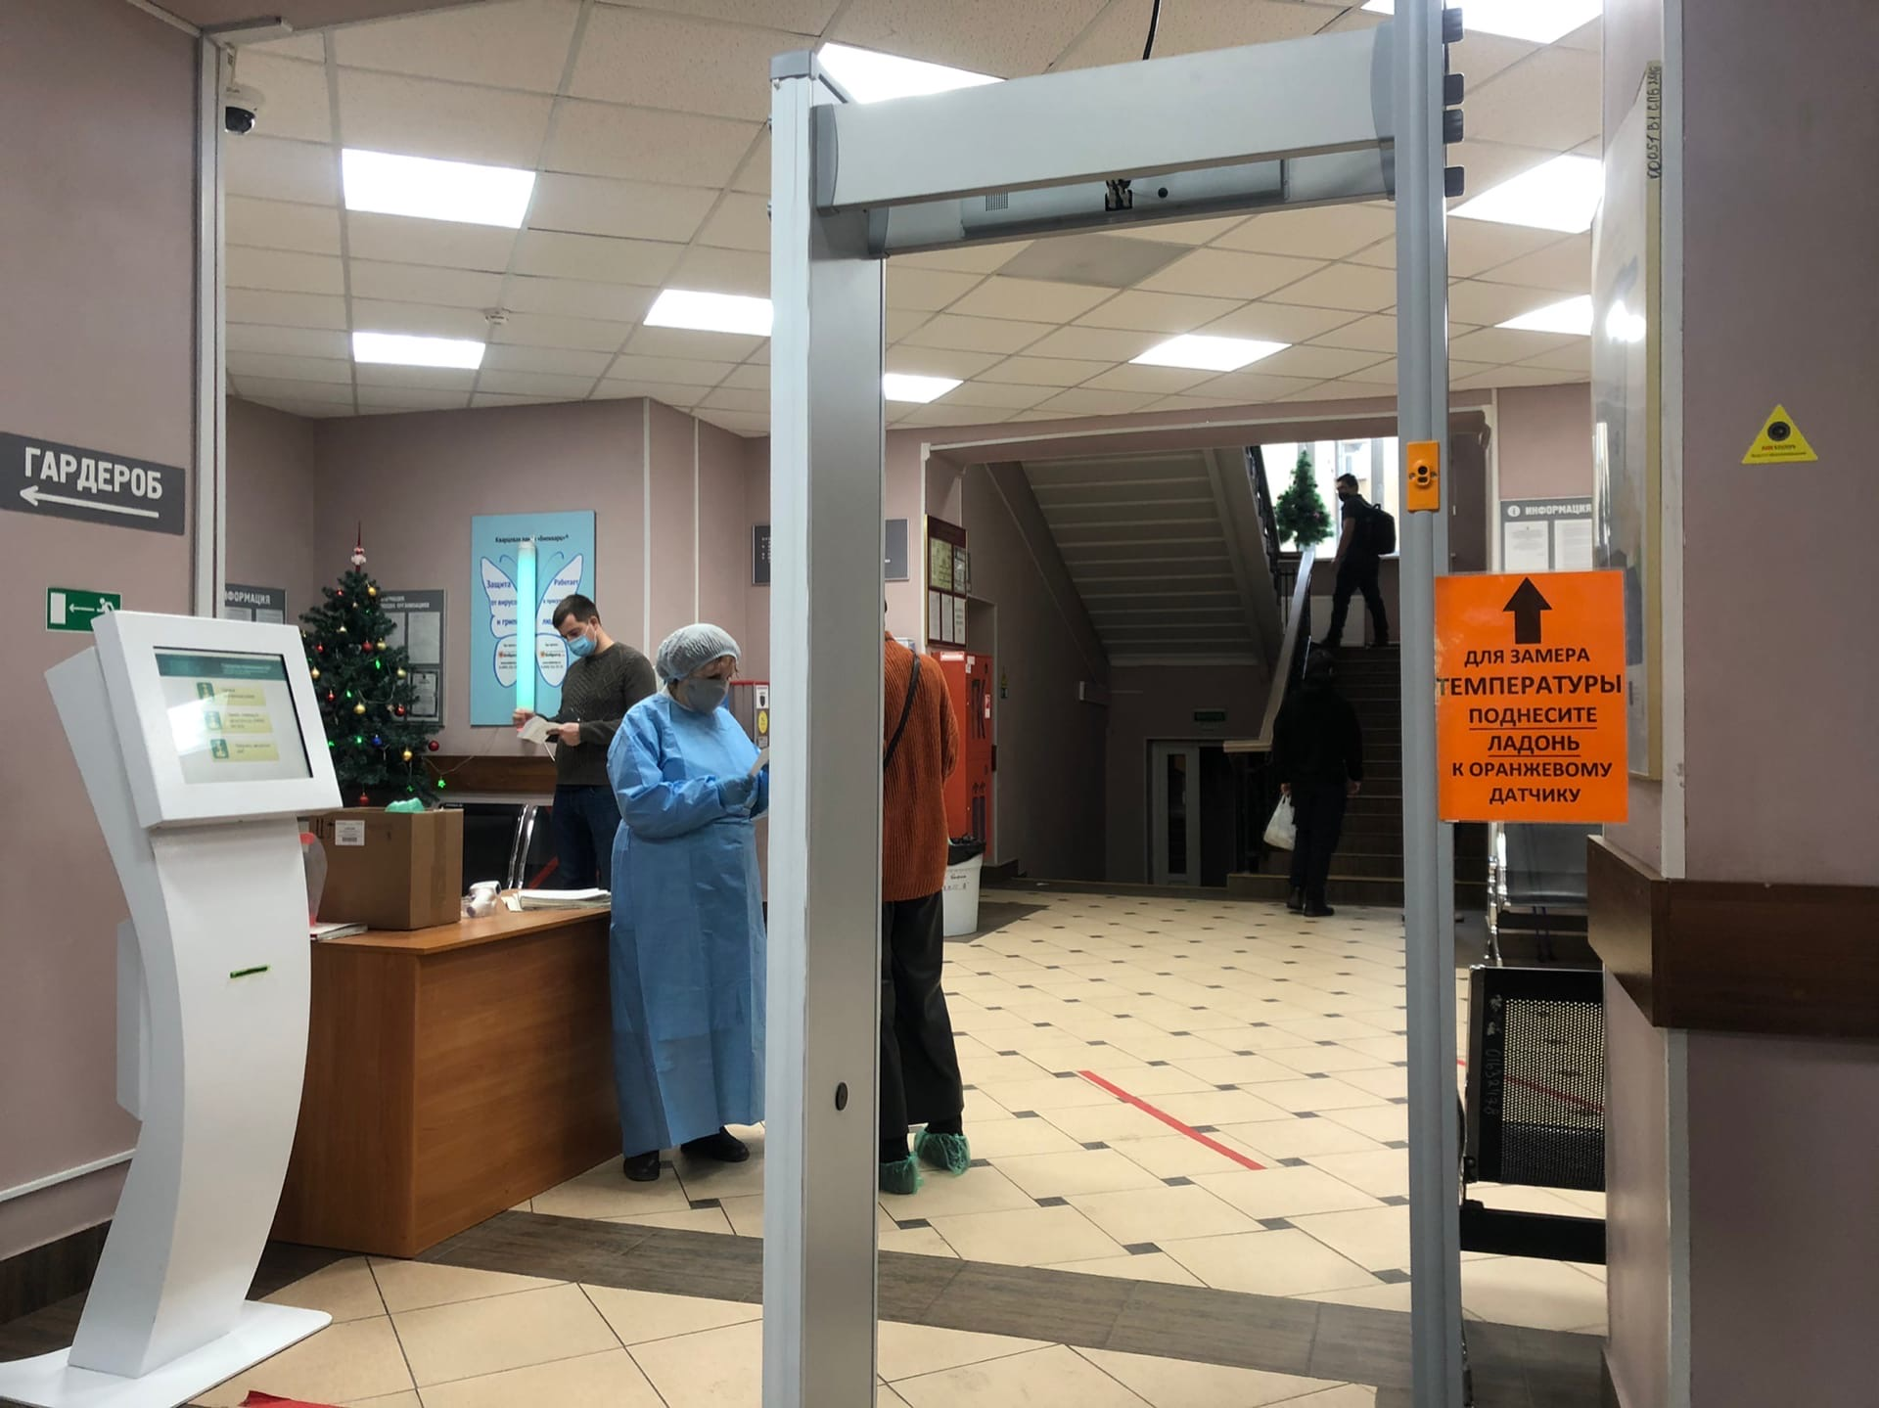
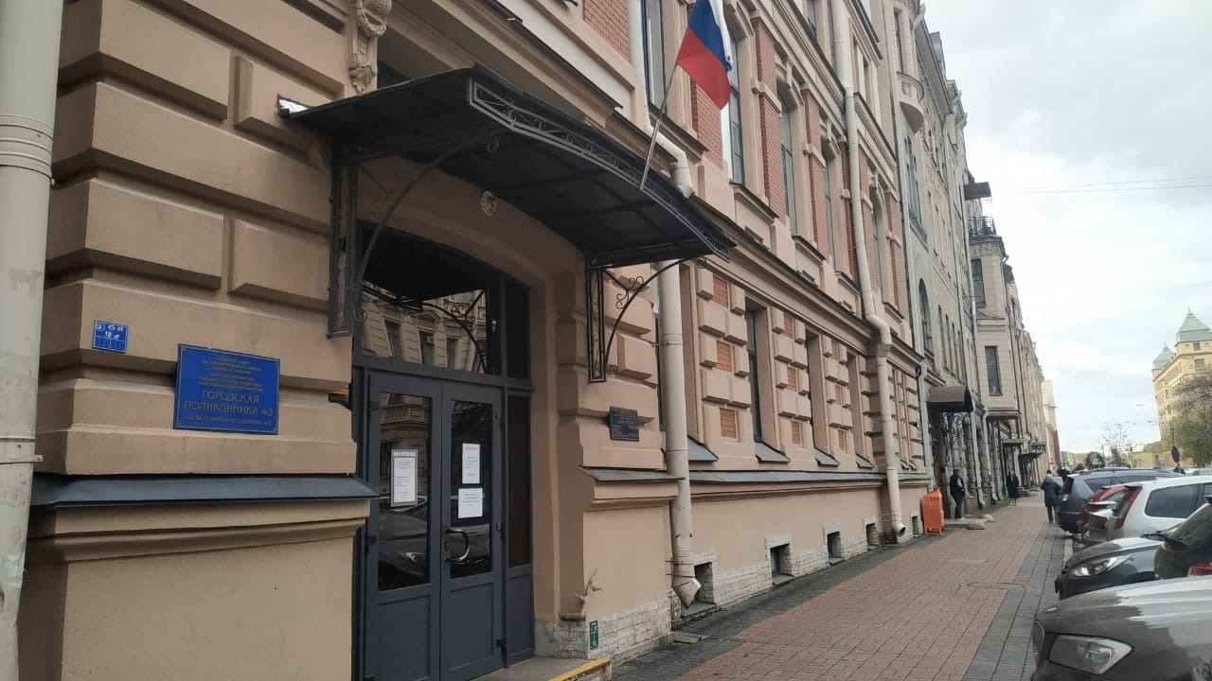
Поликлиническое отделение №2 Санкт-Петербург, 3-я линия В.О., д. 50
м. Василеостровская

Slide 4
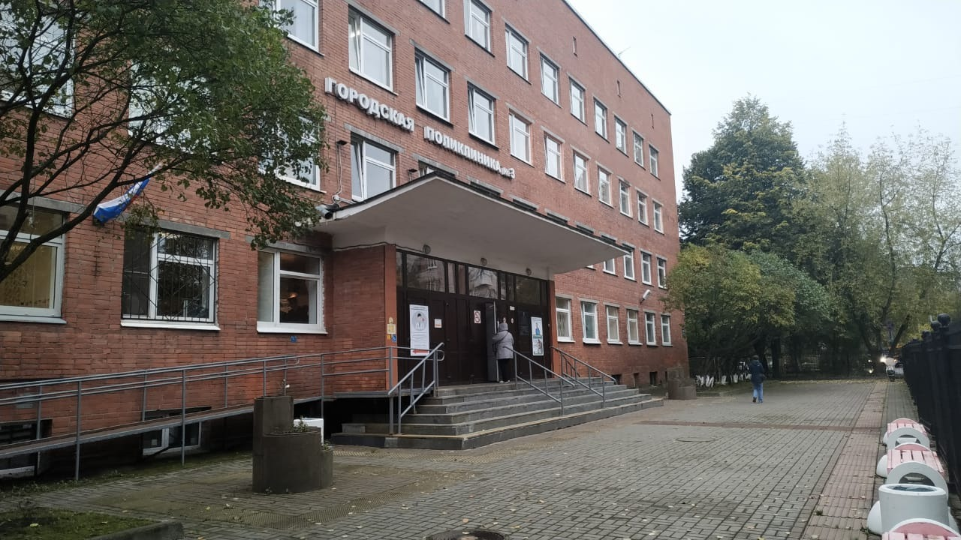
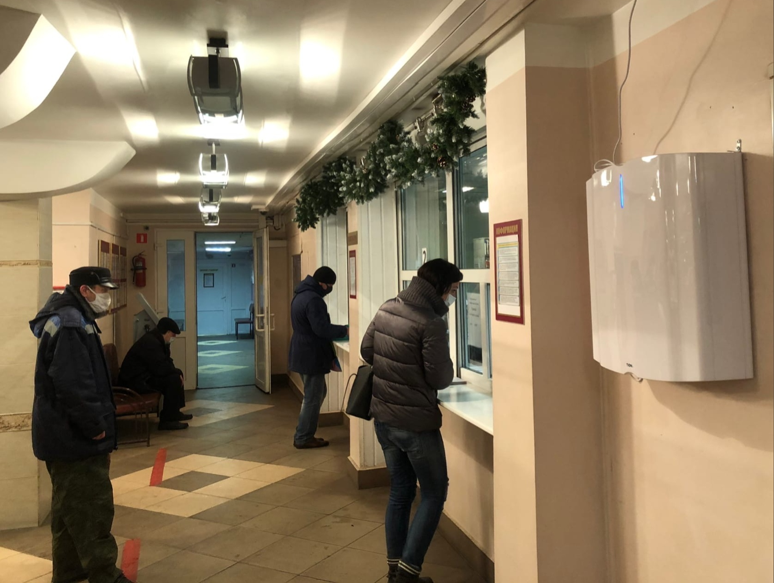
Поликлиническое отделение №3 Санкт-Петербург, Железноводская ул., д. 64
м. Приморская

Slide 5
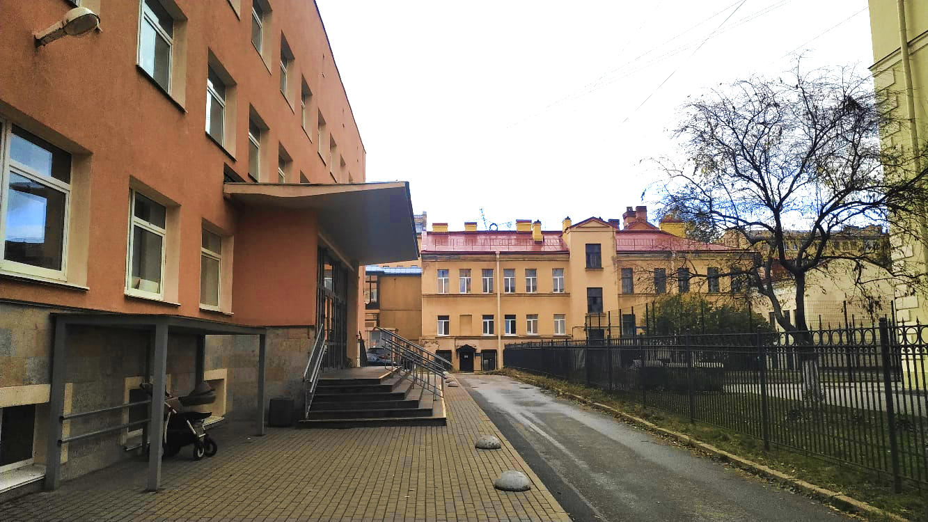
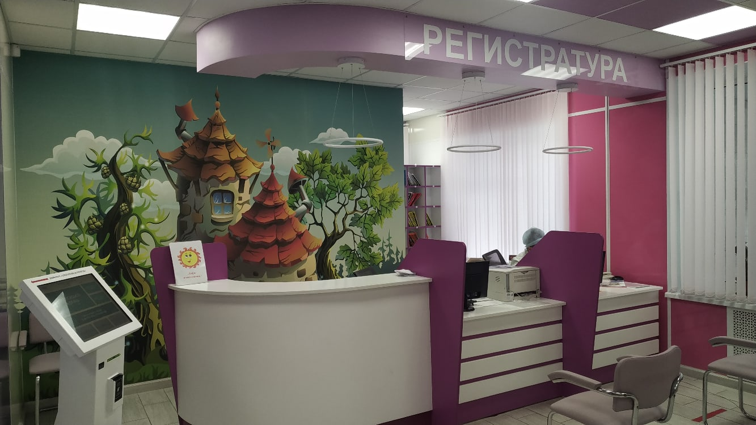
Детское поликлиническое отделение №5 Санкт-Петербург, 7-я линия В.О., д. 64
м. Василеостровская

Slide 6
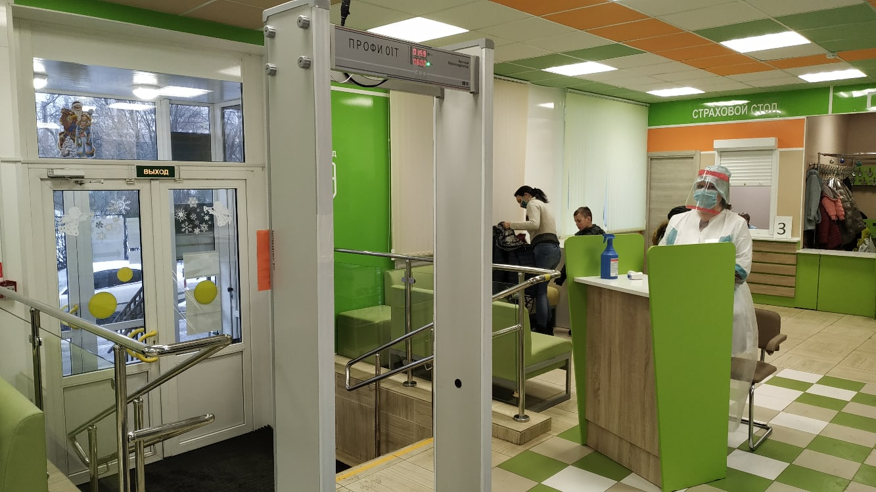
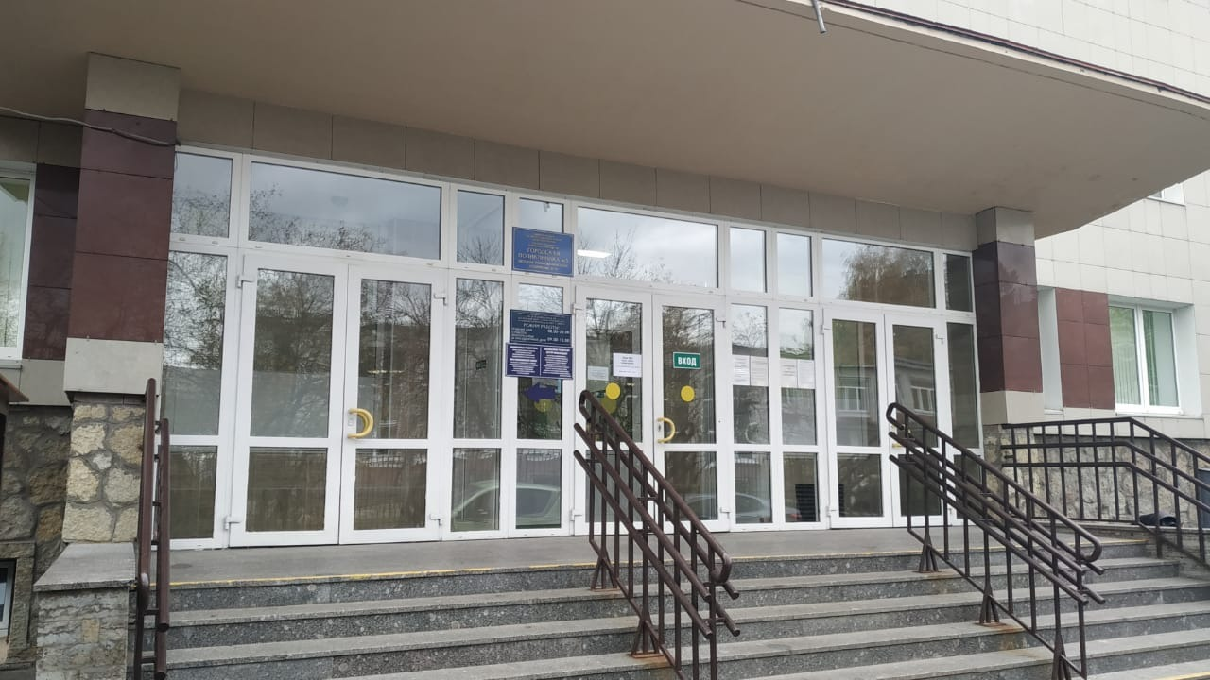
Детское поликлиническое отделение №24 Санкт-Петербург, ул. Кораблестроителей,
д. 31, корп. 3
м. Приморская

Slide 7
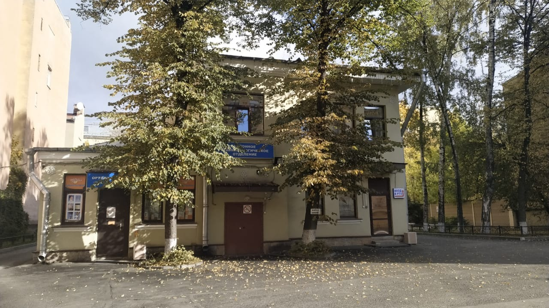
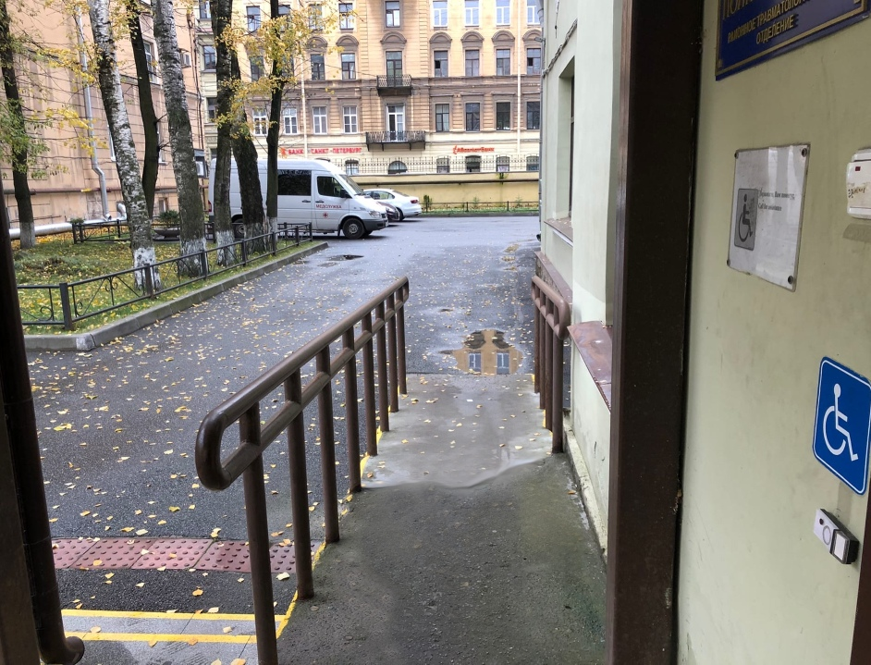
Районное травматологическое отделение
Санкт-Петербург, 8-я линия В.О., д. 51
м. Василеостровская

Slide 8
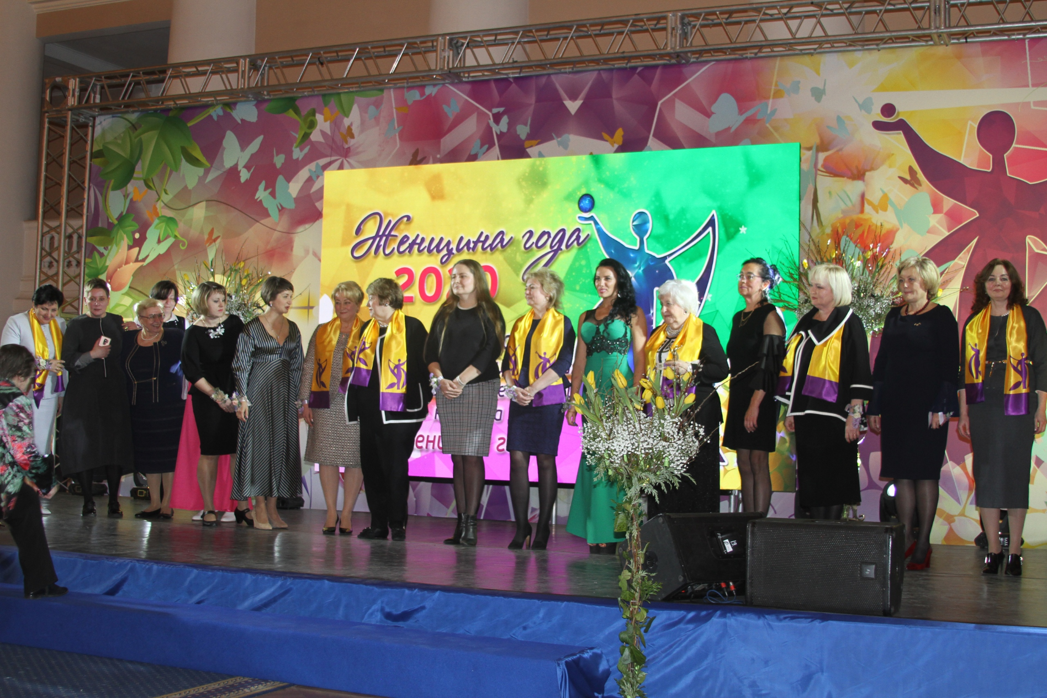
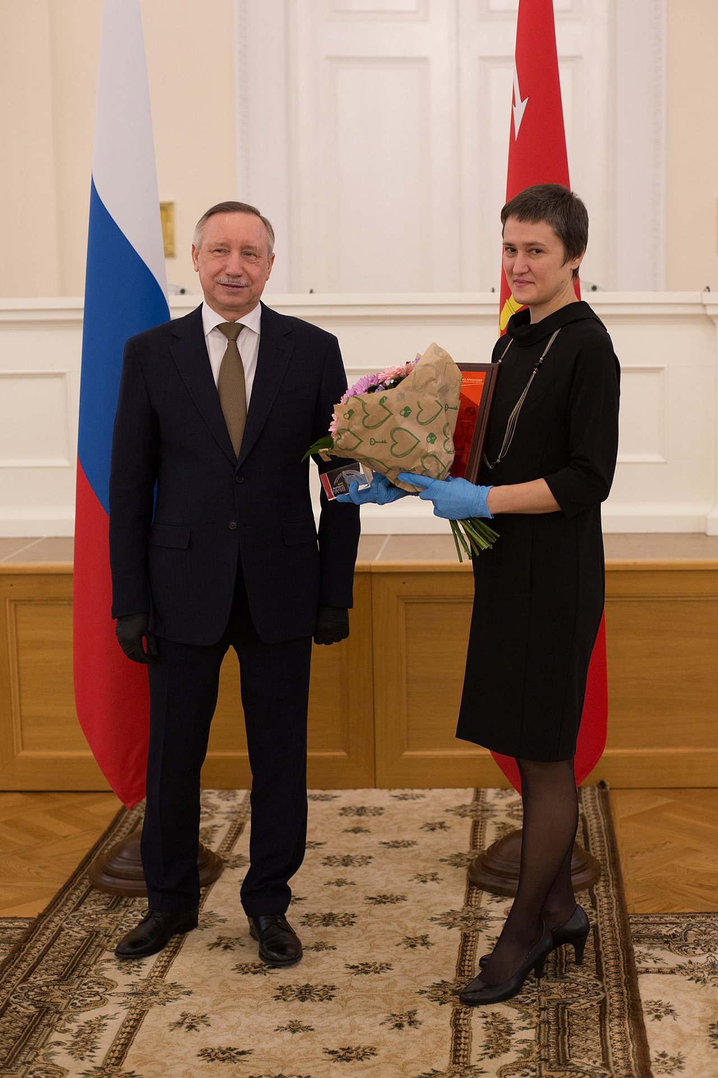
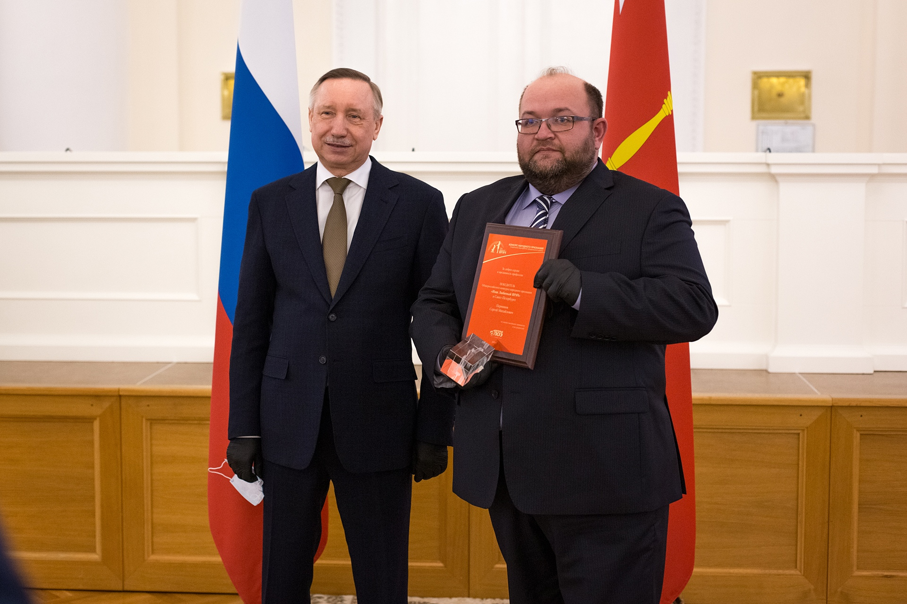
В 2020 году два специалиста Городской поликлиники №3 победили в конкурсе «Любимый детский врач», а главный врач признана «Женщиной года» в городском конкурсе в номинации «Здравоохранение»

Slide 9
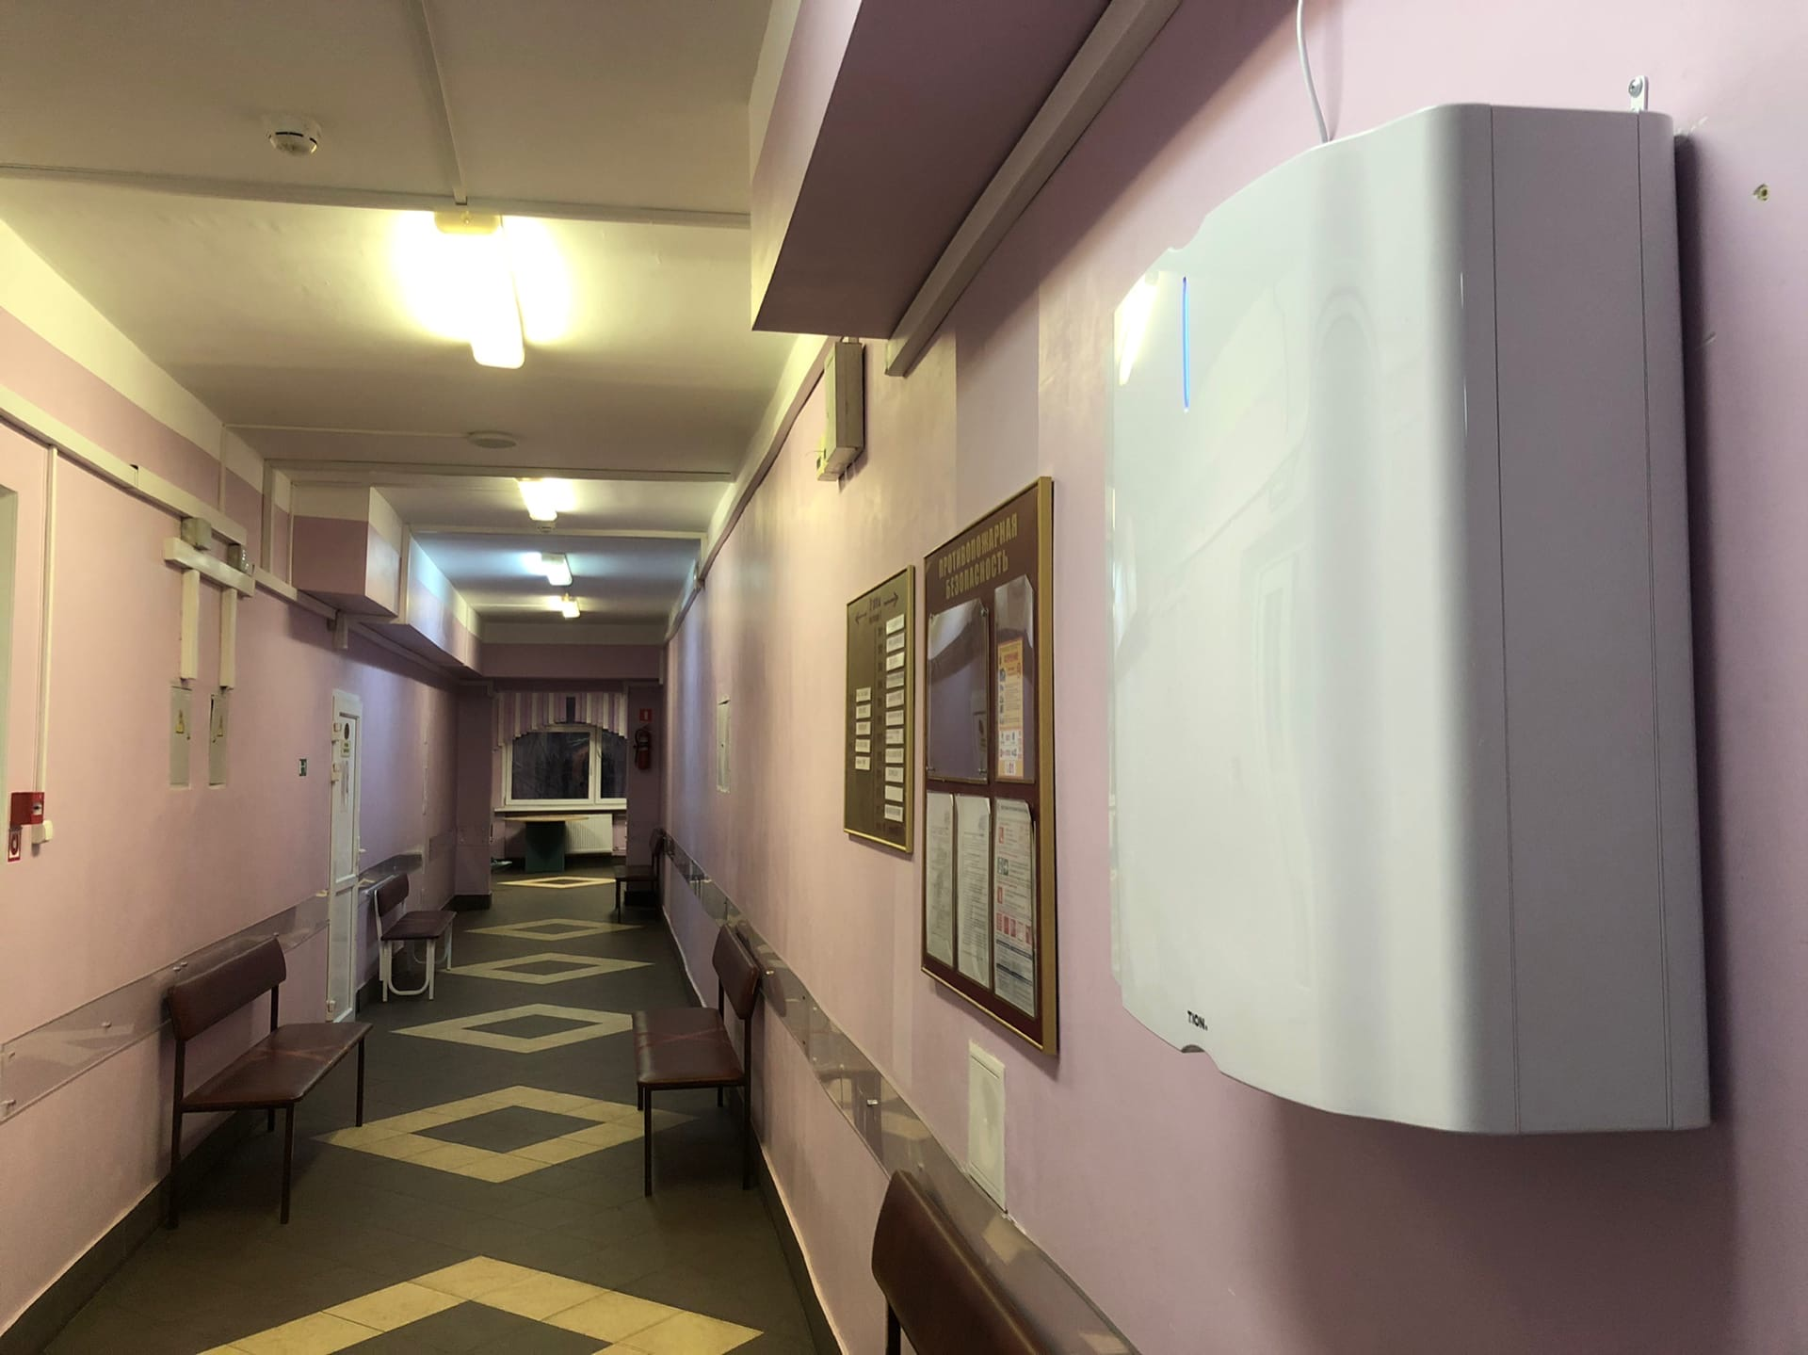
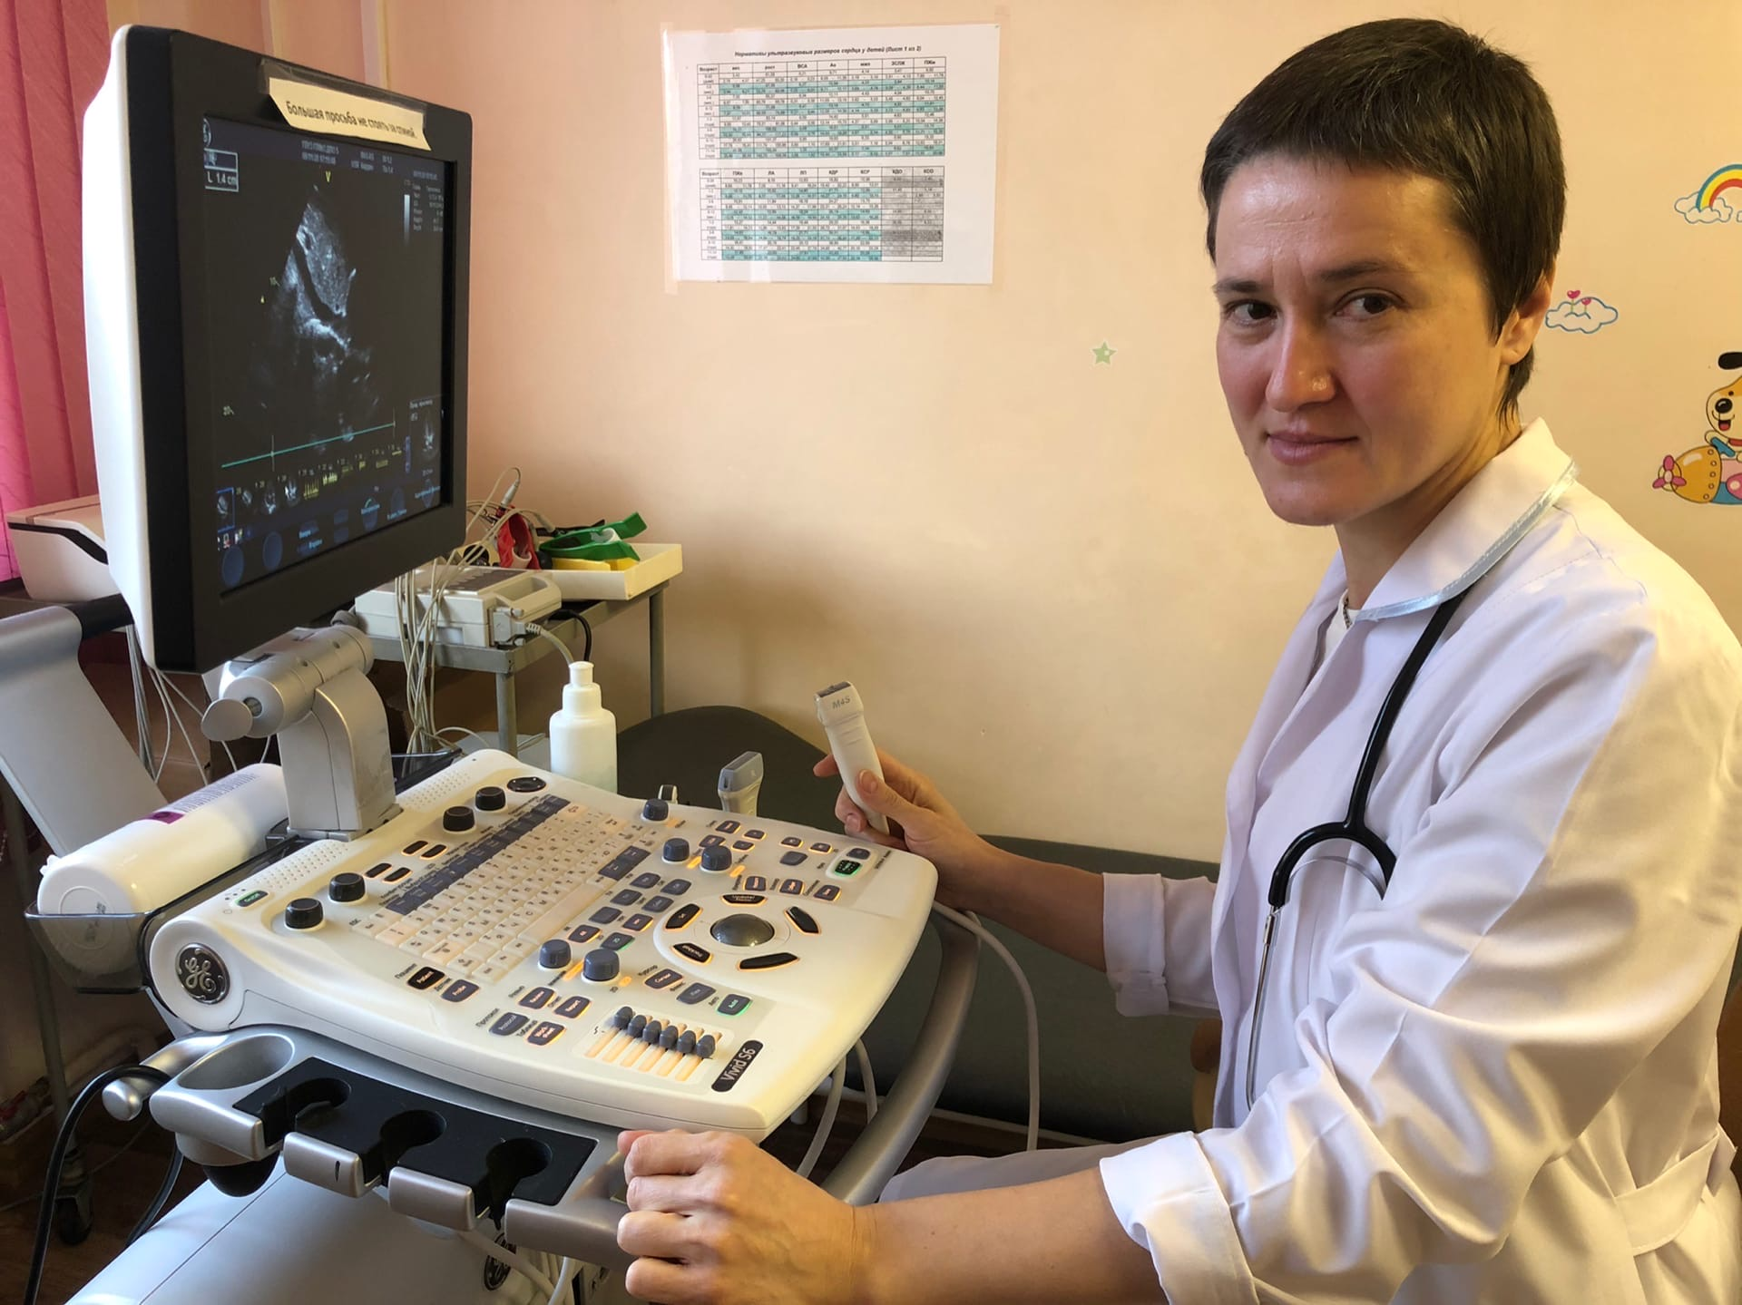
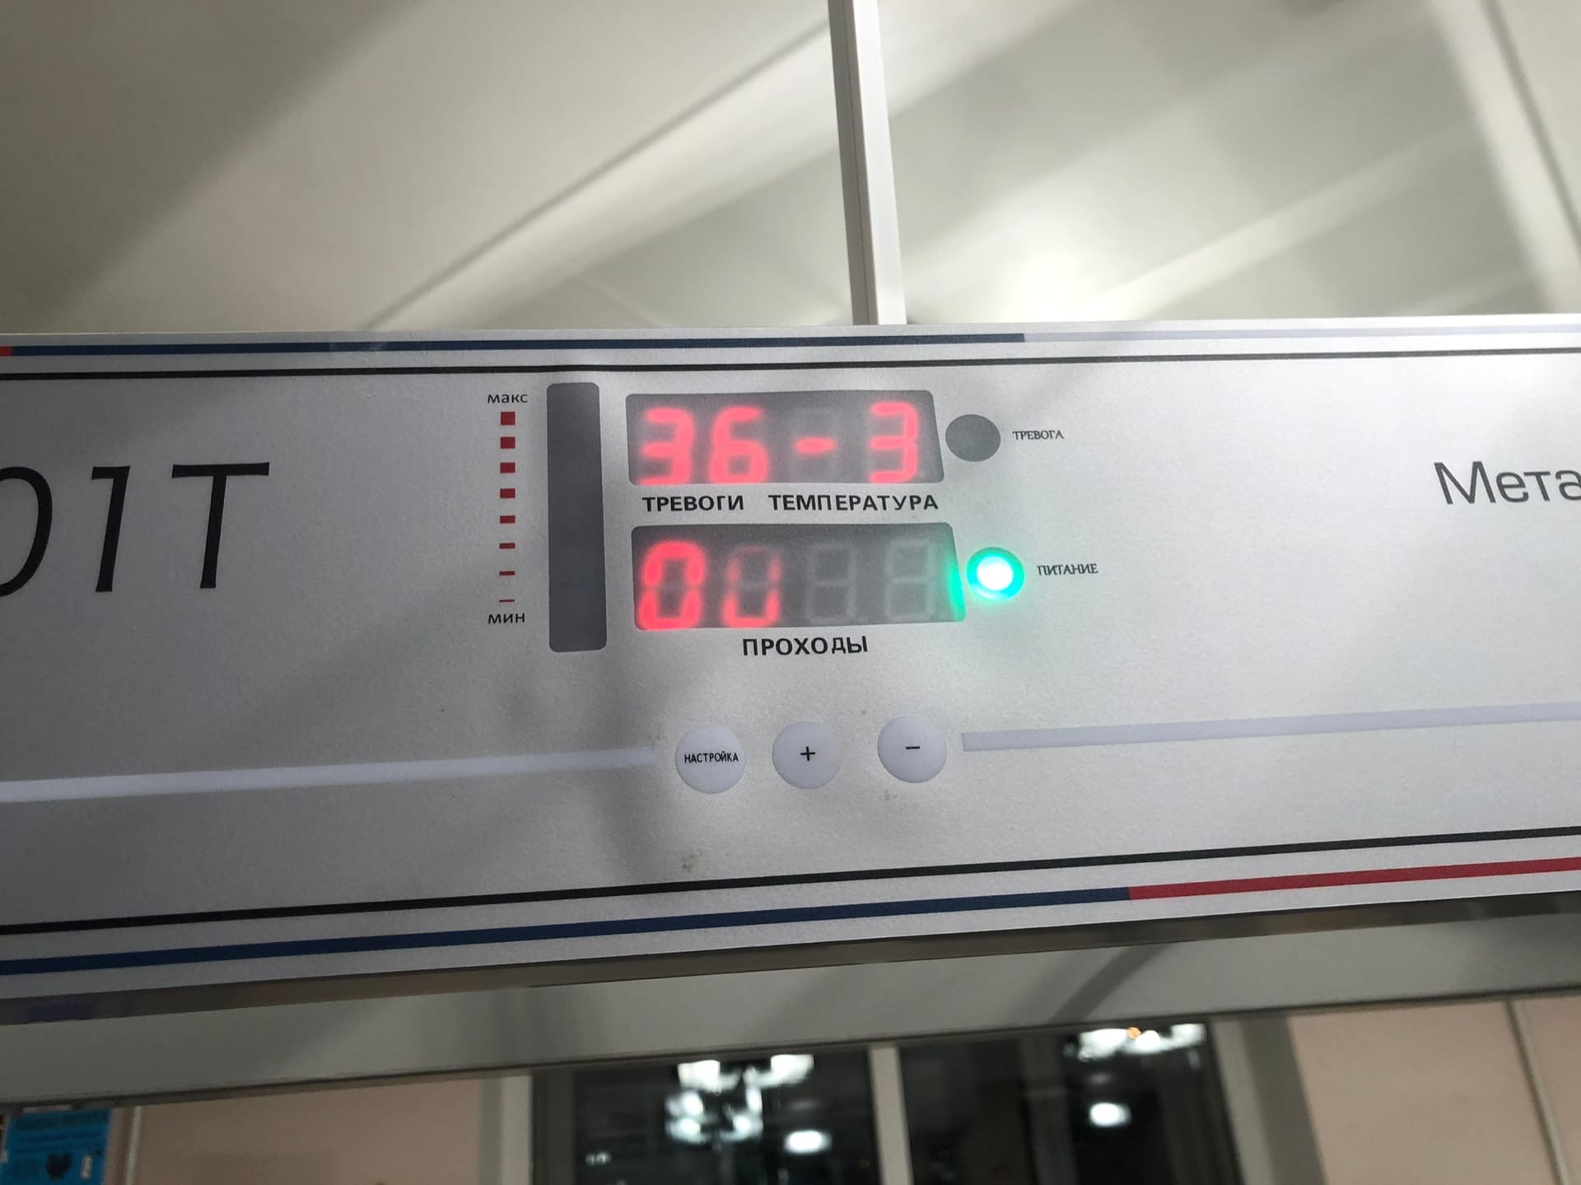
Все отделения поликлиники оснащены современным оборудованием для диагностики и лечения пациентов, а также профилактики COVID-19

Slide 10
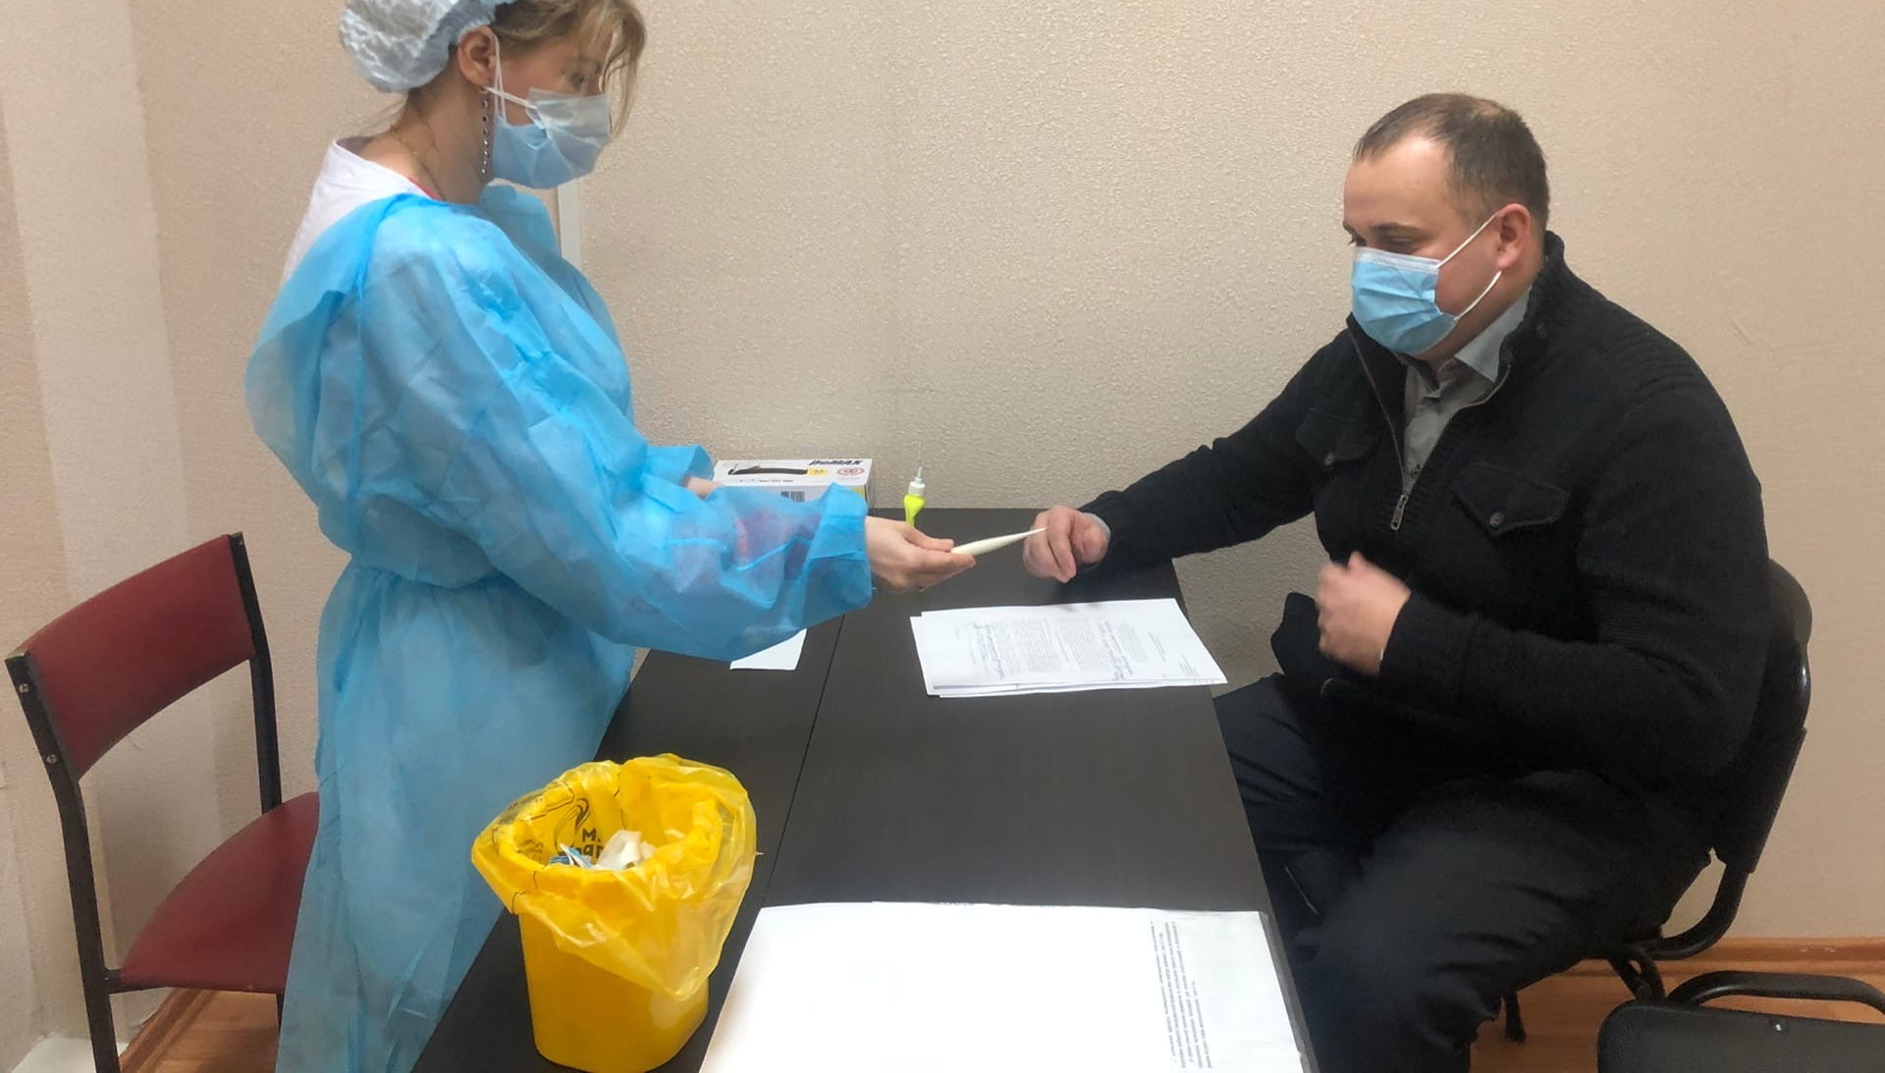
ПРИГЛАШАЕМ НА РАБОТУ медицинских сестер​
Обращаться в Отдел кадров по телефону:
417-36-72

Slide 11
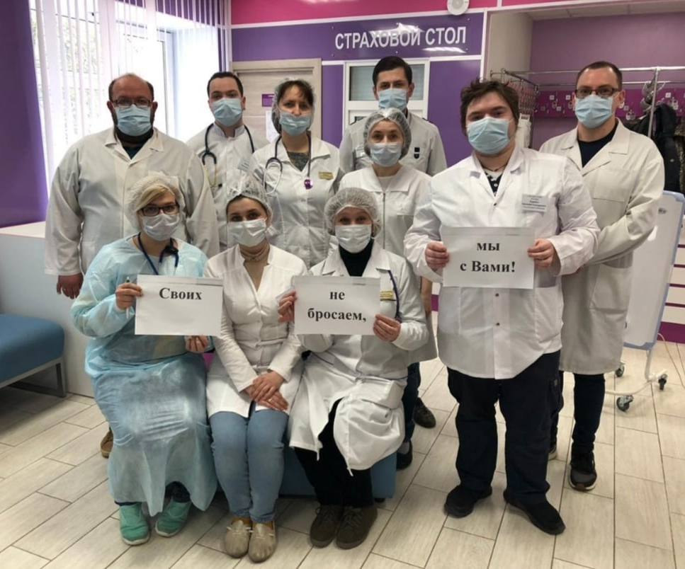
Добро пожаловать в наш дружный коллектив!
https://p3vo.ru https://vk.com/gp3vo

